Slide 1
Вольфганг Амадей Моцарт
австрійський композитор,
представник класицизму

Slide 2
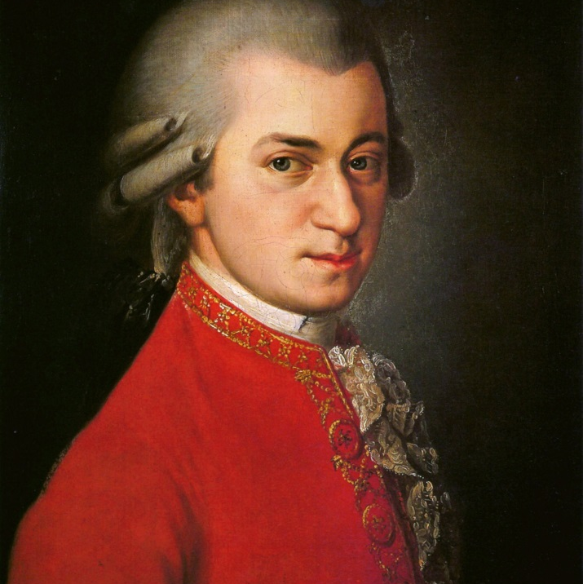
БІОГРАФІЯ
Вольфганг Амадей Моцарт (1756-1791) повне ім'я: Йоганн Хризостом Вольфґанґ Теофіл Моцарт - австрійський композитор. Представник віденської класичної школи.
Вважається одним із найгеніальніших музикантів в історії людства. Творчий доробок Моцарта становить понад 600 творів.

Slide 3
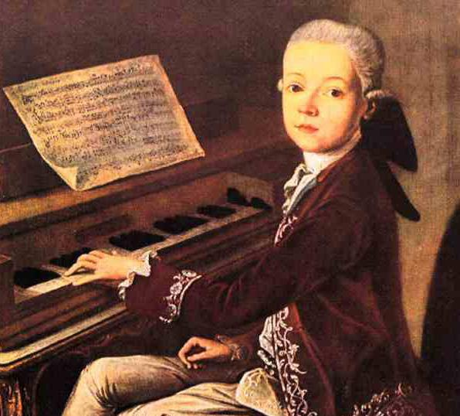
ЦІКАВІ ФАКТИ
вундеркінд
Моцарт, як відомо, був вундеркіндом: у чотири роки маля написало свій перший концерт для клавіру, такий складний, що навряд чи хто-небудь з європейських віртуозів міг би його виконати.

Slide 4
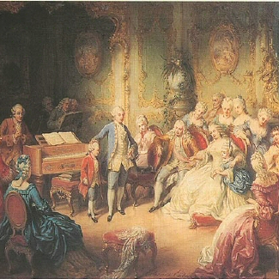
важке дитинство
Все дитинство Моцарта було безперервною низкою виступів і музичних занять. На багаточисельних концертах в різних куточках Европи диво-дитя розважав великосвітську публіку: грав на клавірі із закритими очима - отець закривав йому обличчя хусткою. Тією ж хусткою закривали клавіатуру, і він цілком справлявся з грою.
На одному з концертів на естраду раптом вийшла кішка... Моцарт кинув грати і зі всіх ніг помчав до неї. Забувши про публіку, юний геній почав бавитися з твариною, і на сердитий окрик отця відповідав:
- Ну, татко, ще трохи, адже клавесин нікуди не подінеться, а кішка піде.

Slide 5
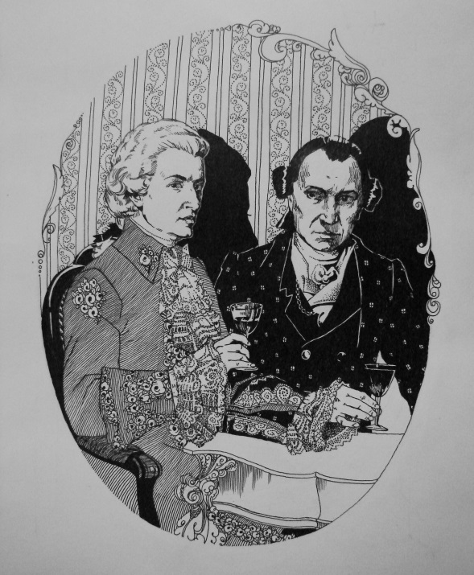
співрозмовник
Одного разу, коли семирічний Моцарт давав концерти у Франфкурте-на-Майне, після виступу до нього підійшов хлопчик років чотирнадцяти.
- Ти так чудово граєш! - сказав він юному музикантові. - Мені ніколи так не навчитися...
Та що ти! -здивувався маленький Вольфганг. - адже Це так просто. А ти не пробував писати ноти?.. Ну, записувати мелодії, які приходять тобі в голову...
Не знаю... Мені в голову приходять тільки вірші...
- Напевно, писати вірші дуже важко?
- Та ні, зовсім легко. Ти спробуй. Співрозмовником Моцарта був юний Гете.

Slide 6
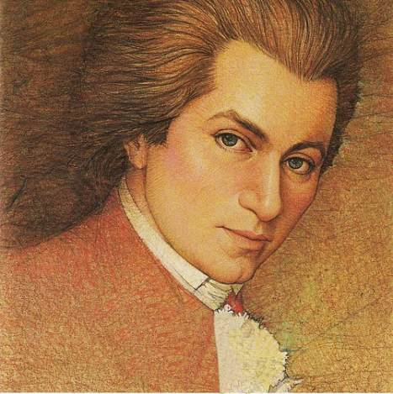
Молодий академік
У сім років Вольфганг написав свою першу симфонію, в дванадцять років - першу оперу "Бастьен і Бастьена". У Болонській академії існувало правило не приймати нікого в члени академії молодше двадцяти шести років. Але для вундеркінда Моцарта було зроблено виключення. Він став академіком Болонської академії в чотирнадцять років.

Slide 7
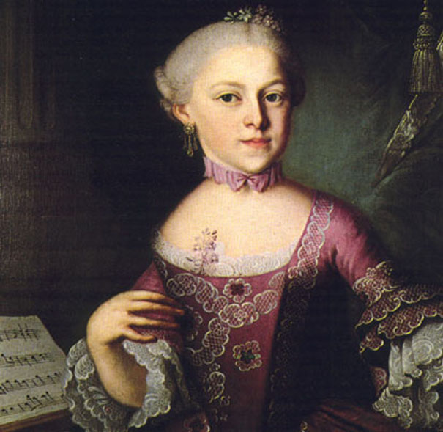
подарунок
У Ватикані всього один раз в рік виконувався гігантський дев’ятиголосний твір Алегрі для двох хорів. За наказом Папи Римського партитура цього твору ретельно охоронялася і нікому не показувалася. Але Моцарт, прослухавши усього лише раз це твір, записав його на слух. Він хотів зробити дарунок для своєї сестри Наннель - піднести їй ноти, які є тільки у Папи Римського...

Slide 8
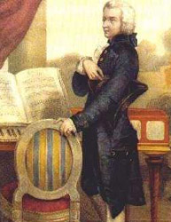
марнотратство
Заробляв цілком пристойні гонорари, проте, він постійно займав гроші. Отримавши за виступ на концерті величезну суму, Вольфганг вже через два тижні сидів без грошей.
Проте, не дивлячись на своє марнотратство, Моцарт, при своїй геніальності, був дуже скромною людиною.

Slide 9
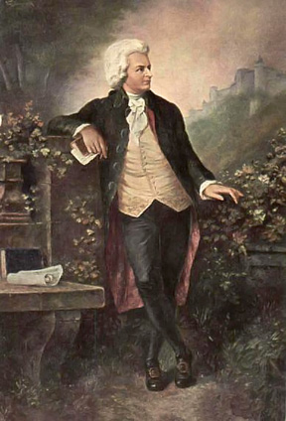
ДОБРИЙ ВЧИНОК
Про його доброту і співчуття свідчить один яскравий випадок:
Одного дня на одній з вулиць Відня до композитора звернувся один бідняк. Але грошей при собі у композитора не виявилось, і Моцарт запросив нещасного зайти в кафе. Сівши за столик, він вийняв з кишені папір і за декілька хвилин написав менует. Моцарт віддав цей твір жебракові, і порадив зайти до одного видавця. Той узяв папір і відправився за вказаною адресою, не дуже-то вірячи в успіх. Видавець поглянув на менует і дав жебракові п'ять золотих монет, сказавши, що можна приносити подібні твори ще.

Slide 10
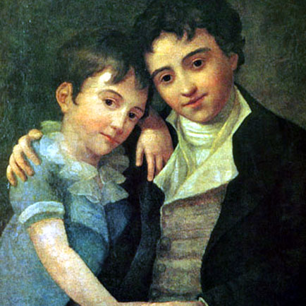
НАЩАДКИ
Мало кому відомо, що син Вольфганга Моцарта - Франц Ксавер Моцарт - майже тридцять років прожив в Львові. Він організував в місті хорове суспільство, учив дітей грі на фортепіано, сам виступав з концертами і диригував оркестром. У Львові він написав п'єси для фортепіано на мотиви українських народних пісень. І до цього дня в Львівській консерваторії імені Н. Лисенко звучить музика, створена сином Вольфганга Моцарта.

Slide 11
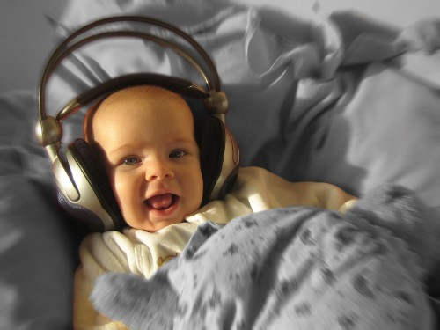
ЦІКАВО
ДОСЛІДЖЕННЯ
Більш ранні дослідження присвячувалися впливу музики Моцарта на інтелект - так званий «ефект Моцарта», причому прослуховування музики у студентів дійсно призводило до тимчасового поліпшення розумових здібностей, також існують свідчення впливу Моцарта на ріст і набирання ваги недоношених немовлят.

Slide 12

ПАМ’ЯТЬ
Творчість Моцарта належить до вершин світової культури. Його музична мова є своєю досконалістю для подальшого історичного розвитку музичного мистецтва. Кращі опери Моцарта не сходять з сцен музичних театрів світу.
На його честь було поставлено мюзикл «МОЦАРТ. РОК ОПЕРА.»

Slide 13
Підготувала:
Учениця 22 групи
НВК «ШЕЛ» м. Львова
Степась Мар’яна

